Slide 1
GUÍA DE TFM
Máster en Arquitectura
[MArch]

Slide 2
FASES DE
MATRICULACIÓN
FASE 1
(Exclusivamente para estudiantes
Con titulaciones extranjeras)
FASE 2
(Estudiantes españoles y extranjeros)
FASE 3
(Estudiantes españoles y extranjeros)
+
(Matrícula condicionada)
Consultar plazos en el enlace:
https://www.juntadeandalucia.es/economiaconocimientoempresasyuniversidad/sguit/?q=masteres&d=mo_calendario.php

Slide 3
MATRÍCULA CONDICIONADA
Estudiantado admitido de forma condicionada
en un máster universitario
Puede ser admitido (y por tanto, matricularse), aunque le resten por superar el TFG y como máximo hasta 9 créditos ECTS del grado que le ha dado acceso.
La matrícula se entenderá condicionada hasta la finalización de los
estudios de grado, y pasará a ser definitiva cuando el estudiante
acredite haber abonado los derechos de expedición del título de grado.
En ningún caso se podrá obtener el título de máster universitario
antes del título de grado que ha dado acceso al máster.
Consultar plazos en el enlace:
https://www.uma.es/secretaria-general-uma/navegador_de_ficheros/boletin/descargar/2022/junio/20220630_43580.pdf

Slide 4
ESTUDIANTE A TIEMPO PARCIAL
Condición de estudiante a tiempo parcial
Las personas interesadas deberán formalizar la correspondiente solicitud, alegando alguna de las circunstancias que se relacionan y aportando la documentación que, en su caso, igualmente se indica en la Guía de matriculación de estudios de máster 2023/2024, apartado 18.
https://www.uma.es/media/files/GuiaMaster_23-24_def.pdf
.
La solicitud y documentación deberá ser presentada en la Secretaría del centro, durante el plazo de matrícula, a través del Gestor de Peticiones de las Secretarías de la Universidad de Málaga. La solicitud también podrá ser presentada desde el 1 de septiembre hasta el 11 de octubre.
No obstante, cuando la causa alegada se haya producido o reconocido con posterioridad a la finalización del correspondiente plazo, la solicitud podrá ser presentada en un plazo de quince días a contar desde el momento de dicha producción o reconocimiento quedando limitados los efectos del régimen de tiempo parcial que, en su caso, se concediese únicamente a las asignaturas cuya impartición aún no se hubiese comenzado en el momento de la presentación.

Slide 5
¿Qué pasos debo seguir para entregar el TFM?
1º
Rehabilitación e intervención en patrimonio (RIPA)
Eficiencia energética y nuevas tecnologías (EENT)
Proyectos arquitectónicos avanzados (PAA)
Planificación y legislación urbanística (PLU)
Teoría de la arquitectura (TA)
PRIMER SEMESTRE
Rehabilitación e intervención en patrimonio (RIPA)
Eficiencia energética y nuevas tecnologías (EENT)
Proyectos arquitectónicos avanzados (PAA)
Planificación y legislación urbanística (PLU)
Teoría de la arquitectura (TA)
Cursar 5 asignaturas obligatorias.

Slide 6
¿Qué pasos debo seguir para entregar el TFM?
1º
Rehabilitación e intervención en patrimonio (RIPA)
Eficiencia energética y nuevas tecnologías (EENT)
Proyectos arquitectónicos avanzados (PAA)
Planificación y legislación urbanística (PLU)
Teoría de la arquitectura (TA)
PRIMER SEMESTRE
Rehabilitación e intervención en patrimonio (RIPA)
Eficiencia energética y nuevas tecnologías (EENT)
Proyectos arquitectónicos avanzados (PAA)
Planificación y legislación urbanística (PLU)
Teoría de la arquitectura (TA)
Cursar 5 asignaturas obligatorias.
Elegir dos asignaturas optativas, una de cada bloque que se oferta. Una del Bloque 1 y una del Bloque 2.
Optativas BLOQUE 1
Optativas BLOQUE 2
Diseño Sísmico de Estructuras y Riesgos Naturales
Ciudad Saludable e Inteligencia Ambiental
Paisaje y Proyecto Arquitectónico Contemporáneo
Documentación y Catalogación en el Patrimonio Arquitectónico
Arquitectura Efímera y Diseño
Técnicas de Diseño Avanzado
Reciclaje y paisaje Turístico

Slide 7
¿Qué pasos debo seguir para entregar el TFM?
1º
Rehabilitación e intervención en patrimonio (RIPA)
Eficiencia energética y nuevas tecnologías (EENT)
Proyectos arquitectónicos avanzados (PAA)
Planificación y legislación urbanística (PLU)
Teoría de la arquitectura (TA)
PRIMER SEMESTRE
Rehabilitación e intervención en patrimonio (RIPA)
Eficiencia energética y nuevas tecnologías (EENT)
Proyectos arquitectónicos avanzados (PAA)
Planificación y legislación urbanística (PLU)
Teoría de la arquitectura (TA)
Cursar 5 asignaturas obligatorias.
Elegir dos asignaturas optativas, una de cada bloque que se oferta. Una del Bloque 1 y una del Bloque 2.
Elección de tutor – taller.
Optativas BLOQUE 1
Optativas BLOQUE 2
Diseño Sísmico de Estructuras y Riesgos Naturales
Ciudad Saludable e Inteligencia Ambiental
Paisaje y Proyecto Arquitectónico Contemporáneo
Documentación y Catalogación en el Patrimonio Arquitectónico
Arquitectura Efímera y Diseño
Técnicas de Diseño Avanzado
Reciclaje y paisaje Turístico
Elección TUTOR/A
Elección TALLER
Cada taller cuenta con profesorado cuyas líneas de investigación se encuentran vinculadas a la orientación académica del taller respecto al TFM.
Taller 1: “Espacialidad”
Taller 2: “Pop-Arq”
Taller 3: “Arquitectura y Paisaje Urbano”
Taller 4: “Materia y Lugar”

Slide 8
¿Qué pasos debo seguir para entregar el TFM?
2º
SEGUNDO SEMESTRE
Desarrollo del TFM

Slide 9
1er SEMESTRE
Objetivo
Asignaturas
Obligatorias
El TFM se inicia en el primer semestre, el cual en torno a un conjunto de asignaturas (obligatorias y optativas) que se han diseñado para asentar una base firme en el proceso de ideación, de manera que a través de ellas el alumnado obtenga una información completa sobre la realidad en la que va a intervenir de manera que le permita desarrollar el proyecto en general y el TFM en particular con garantías.
Rehabilitación e Intervención en el Patrimonio Arquitectónico (RIPA)
Este concepto, entendido en un sentido amplio, permite aproximarse y entender las preexistencias de las áreas de trabajo.
Eficiencia energética y nuevas tecnologías (EENT)
Eficiencia energética y tecnologías sostenibles como elementos sustanciales implícitos en el proyecto de arquitectura.
Proyectos Arquitectónicos Avanzados (PAA)
Enfoque investigador en la concepción del proyecto arquitectónico que busca proporcionar un conocimiento crítico y preciso de las herramientas conceptuales y productivas.
Planificación y Legislación Urbanística (PLU)
Comprensión de la realidad territorial y urbana de los emplazamientos de las áreas de trabajo.
Teoría de la Arquitectura (TA)
Se propone una teoría arquitectónica innovadora como generadora del objeto arquitectónico contemporáneo.

Slide 10
1er SEMESTRE
Objetivo
Asignaturas
Optativas grupo 1 (G1)
Todas las asignaturas se diseñan como un complemento capaz de aportar diferentes perspectivas sobre el TFM, así como sobre la práctica profesional.
Diseño Sísmico de Estructuras y Riesgos Naturales
Con una marcada orientación hacia la gestión de los riesgos naturales que afectan a entornos construidos, se presta una especial atención al riesgo sísmico y a la reducción de la vulnerabilidad a través del diseño estructural sismorresistente.
Ciudad Saludable e Inteligencia Ambiental
Entender la ciudad contemporánea, comprendiendo las causas que le dan forma a la ciudad contemporánea, así como sus procesos de fragmentación respecto a la ciudad ideal pensada en la primera modernidad.
Paisaje y Proyecto Arquitectónico Contemporáneo
Ejercicio de la crítica arquitectónica y la investigación del concepto contemporáneo de Paisaje desde la visión del proceso proyectual, enfocando su interés desde diferentes ópticas.
Documentación y Catalogación en el Patrimonio Arquitectónico
Enfoque aplicado a la intervención en el patrimonio arquitectónico, con objeto de aprender las opciones existentes sobre la documentación de edificios existentes.

Slide 11
1er SEMESTRE
Objetivo
Asignaturas
Optativas grupo 2 (G2)
Todas las asignaturas se diseñan como un complemento capaz de aportar diferentes perspectivas sobre el TFM, así como sobre la práctica profesional.
Arquitectura Efímera y Diseño
Adquirir una cultura sobre diseño efímero, enmarcando sus procesos de ideación, reflexionando sobre su finalidad y promoviendo un acercamiento al diseño, producción y marketing de objetos y espacios con una perspectiva estética y funcional.
Técnicas de Diseño Avanzado
Conocer y entender el conjunto de técnicas gráficas, digitales y manuales, como herramientas aplicables en el proceso de diseño, siendo herramientas fundamentales para el desarrollo del proyecto arquitectónico.
Reciclaje y Paisaje Turístico
Estudio del turismo desde el paisaje y la arquitectura, como motor de regeneración urbana y territorial, explorando nuevos modelos sostenibles alternativos a partir de claves y criterios ligados al paisaje.

Slide 12
TALLERES
TALLER 1
TALLER 2
TALLER 3
TALLER 4
POP-ARQ. TECNOLOGÍA, INNOVACIÓN, COMUNICACIÓN
ESPACIALIDAD: PROYECTO, LUGAR Y TIEMPO
ARQUITECTURA DEL PAISAJE URBANO
MATERIA Y LUGAR

Slide 13
TALLERES
TALLER 1
TALLER 2
TALLER 3
TALLER 4
El proyecto arquitectónico entendido desde un pensamiento holístico, desde la escala territorial del lugar a la escala del objeto arquitectónico, en el hallazgo de una serie de principios espaciales claves, sinergias programáticas y principios de organización colaborativa coherente con el planteamiento conceptual e intencional del proyectista para conseguir edificios que mejoren el lugar en el que se encuentran y la calidad de vida de sus usuarios.
Fundamentado en la importancia del entorno como escenario de la actividad humana, se propone una arquitectura experimental, innovadora, fácilmente construible y portadora del espíritu de una “vida nueva”.
Una arquitectura flexible, móvil, reemplazable e incluso reciclable, que deberá reunir condiciones de adaptabilidad a su entorno, abarcando la multiplicidad de usos y su intercambiabilidad, de sencillo acceso a sus sistemas constructivos, estructurales y de instalaciones
Los proyectos realizados en el marco de este taller tendrán la singularidad de profundizar en el análisis y el proyecto urbano, además de desarrollar una propuesta arquitectónica coherente con dicho trabajo de análisis y propuesta de escala urbana y/o territorial. Se entiende el proyecto de forma unitaria y la coherencia y continuidad entre las escalas será un criterio de evaluación. Se debe priorizar el desarrollo de espacios que potencien la urbanidad con un confort adecuado y la convivencia de las comunidades locales.
Desde el análisis exhaustivo del lugar y de sus condiciones ecológicas, físicas, climáticas, culturales y sociales, se propone una visión ecosistémica con una marcada componente holística que pretende relacionar tanto las pre-existencias materiales como otras trazas o relaciones inmateriales presentes también en el lugar. La pieza arquitectónica que se proyecta y se construye deberá integrar y ofrecer nuevas estrategias de intervención arquitectónica, urbana o paisajística.

Slide 14
TALLERES
TALLER 1
TALLER 2
TALLER 3
TALLER 4
Entrega específica
1. Maqueta de la propuesta arquitectónica
Entrega específica
1. Documento audiovisual de 2 minutos de duración que ilustre el proceso de diseño y desarrollo de su propio proyecto.
(Opcionales)
2. Maquetas (de diseño, como constructivas o de trabajo).
3. Otros elementos que se entiendan como necesarios para una mejor comprensión del proyecto.
Entrega específica
1. Plano-resumen que deberá contener el proceso y resultados de la investigación a escala urbana
2. Vídeo (opcional) para aquellos proyectos que incorporen procesos de participación ciudadana, o hayan utilizado herramientas de análisis y estudio que recojan elementos difíciles de cartografiar en planimetrías más convencionales. Duración máxima: 5 minutos.
Entrega específica
1. Prototipo construido
2. Documento-reportaje que deje constancia de proceso de construcción del prototipo.

Slide 15
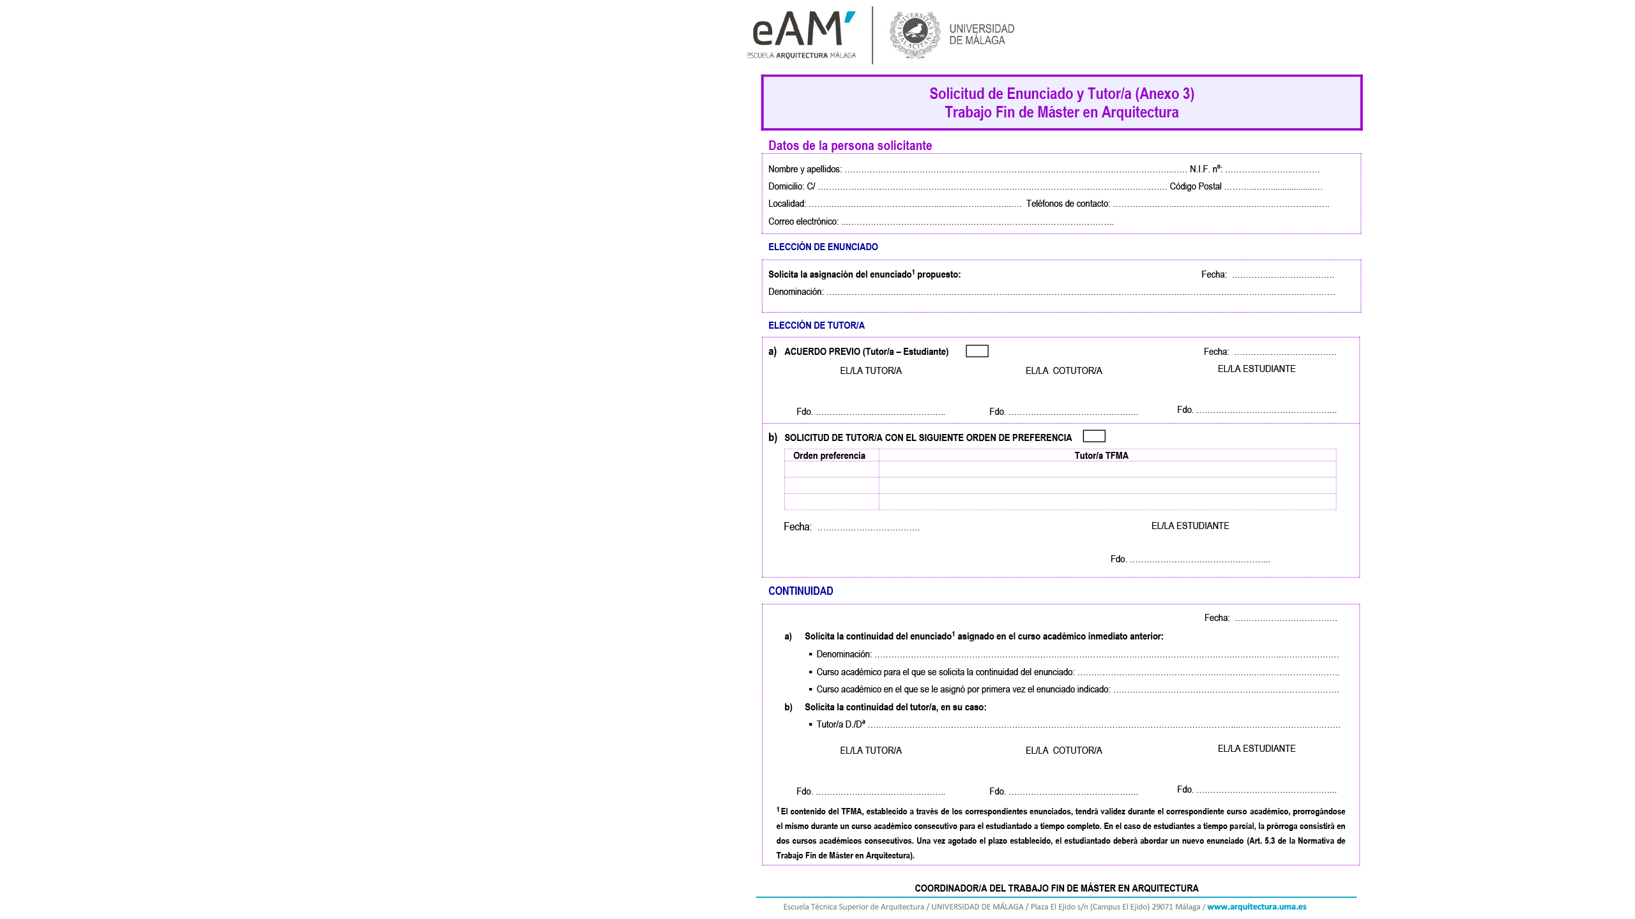
ELECCIÓN
TUTOR
ELECCIÓN TUTOR/A

Slide 16
ELECCIÓN
TUTOR
ELECCIÓN TUTOR/A

Slide 17
2º SEMESTRE
Durante el segundo semestre el avance en el desarrollo del TFM se revisará de manera individual por la persona que tutorice el TFM, contando asimismo con sesiones de puesta en común en el taller TFM.
Sesiones de puesta en común

Slide 18
2º SEMESTRE
Durante el segundo semestre el avance en el desarrollo del TFM se revisará de manera individual por la persona que tutorice el TFM, contando asimismo con sesiones de puesta en común en el taller TFM. Además, se han programado tres “HITOS” entregables con el objetivo de organizar el trabajo a lo largo del semestre.
1º Estudios Previos-ANTEPROYECTO
Análisis del entorno e idea de proyecto.
Estos entregables serán expuestos en sesiones grupales con comentarios de retroalimentación del profesorado de cada taller.
2º PROYECTO BÁSICO
Definición del proyecto a nivel formal.
3º PROYECTO DE EJECUCIÓN
Definición técnica del edificio.

Slide 19
2º SEMESTRE
Durante el segundo semestre el avance en el desarrollo del TFM se revisará de manera individual por la persona que tutorice el TFM, contando asimismo con sesiones de puesta en común en el taller TFM. Además, se han programado tres “HITOS” entregables con el objetivo de organizar el trabajo a lo largo del semestre.
1º Estudios Previos-ANTEPROYECTO
Análisis del entorno e idea de proyecto.
2º PROYECTO BÁSICO
Definición del proyecto a nivel formal.
3º PROYECTO DE EJECUCIÓN
Definición técnica del edificio.
Entrega Anteproyecto
Exposición en taller

Slide 20
2º SEMESTRE
Durante el segundo semestre el avance en el desarrollo del TFM se revisará de manera individual por la persona que tutorice el TFM, contando asimismo con sesiones de puesta en común en el taller TFM. Además, se han programado tres “HITOS” entregables con el objetivo de organizar el trabajo a lo largo del semestre.
1º Estudios Previos-ANTEPROYECTO
Análisis del entorno e idea de proyecto.
1º Estudios Previos-ANTEPROYECTO
Análisis del entorno e idea de proyecto.
2º PROYECTO BÁSICO
Definición del proyecto a nivel formal.
2º PROYECTO BÁSICO
Definición del proyecto a nivel formal.
3º PROYECTO DE EJECUCIÓN
Definición técnica del edificio.
3º PROYECTO DE EJECUCIÓN
Definición técnica del edificio.
Entrega Proyecto Básico
Exposición en taller

Slide 21
2º SEMESTRE
Durante el segundo semestre el avance en el desarrollo del TFM se revisará de manera individual por la persona que tutorice el TFM, contando asimismo con sesiones de puesta en común en el taller TFM. Además, se han programado tres “HITOS” entregables con el objetivo de organizar el trabajo a lo largo del semestre.
1º Estudios Previos-ANTEPROYECTO
Análisis del entorno e idea de proyecto.
1º Estudios Previos-ANTEPROYECTO
Análisis del entorno e idea de proyecto.
2º PROYECTO BÁSICO
Definición del proyecto a nivel formal.
2º PROYECTO BÁSICO
Definición del proyecto a nivel formal.
3º PROYECTO DE EJECUCIÓN
Definición técnica del edificio.
3º PROYECTO DE EJECUCIÓN
Definición técnica del edificio.
Entrega Proyecto Ejecución
Exposición en taller

Slide 22
2º SEMESTRE
Durante el segundo semestre el avance en el desarrollo del TFM se revisará de manera individual por la persona que tutorice el TFM, contando asimismo con sesiones de puesta en común en el taller TFM. Además, se han programado tres “HITOS” entregables con el objetivo de organizar el trabajo a lo largo del semestre.
1º Estudios Previos-ANTEPROYECTO
Análisis del entorno e idea de proyecto.
1º Estudios Previos-ANTEPROYECTO
Análisis del entorno e idea de proyecto.
2º PROYECTO BÁSICO
Definición del proyecto a nivel formal.
2º PROYECTO BÁSICO
Definición del proyecto a nivel formal.
3º PROYECTO DE EJECUCIÓN
Definición técnica del edificio.
3º PROYECTO DE EJECUCIÓN
Definición técnica del edificio.
Además, deben llevarse a cabo correcciones de los avances del proyecto a nivel individual con cada tutor/a o cotutor/a.

Slide 23
ENTREGA TFM
Convocatoria
Extraordinaria
1ª Convocatoria
Ordinaria
2ª Convocatoria Ordinaria
Entrega TFM en noviembre
Entrega TFM en junio
Entrega TFM en septiembre

Slide 24
ENTREGA
Documentación a presentar
Documentos administrativos
Documentos proyecto TFM

Slide 25
ENTREGA
Documentos administrativos
1
1º ANEXO 6 Solicitud evaluación TFM

Slide 26
ENTREGA
Documentos administrativos
1
2
2º ANEXO 4 Informe motivado tutor/a TFM

Slide 27
ENTREGA
Documentos administrativos
1
2
3
3º ANEXO 1 DECLARACIÓN RESPONSABLE

Slide 28
ENTREGA
Documentos administrativos
1
2
3
4
4º RESUMEN WORD
Resumen del TFM de 500 palabras y de 5 a 6 palabras clave. Se escribirá en español y en inglés. Se entregará en formato “.doc o .docx” con la siguiente nomenclatura
Apellido1_Apellido2_Nombre.docx

Slide 29
ENTREGA
Documentos administrativos
Los documentos deberán entregarse a través del gestor de peticiones de las Secretarías
https://gp.uma.es/secretarias/
1º
ENTRAR EN LA WEB DE LA UMA
2º
PINCHAR EN CONOCE LA UMA
https://www.uma.es/
Posteriormente ve al apartado centros

Slide 30
ENTREGA
Documentos administrativos
Los documentos deberán entregarse a través del gestor de peticiones de las Secretarías
https://gp.uma.es/secretarias/
3º
UNA VEZ EN CENTROS
Pinchar en en E.T.S de Arquitectura
4º
UNA VEZ EN LA WEB DE LA EAM
Inicial sesión y pinchar en gestor de peticiones

Slide 31
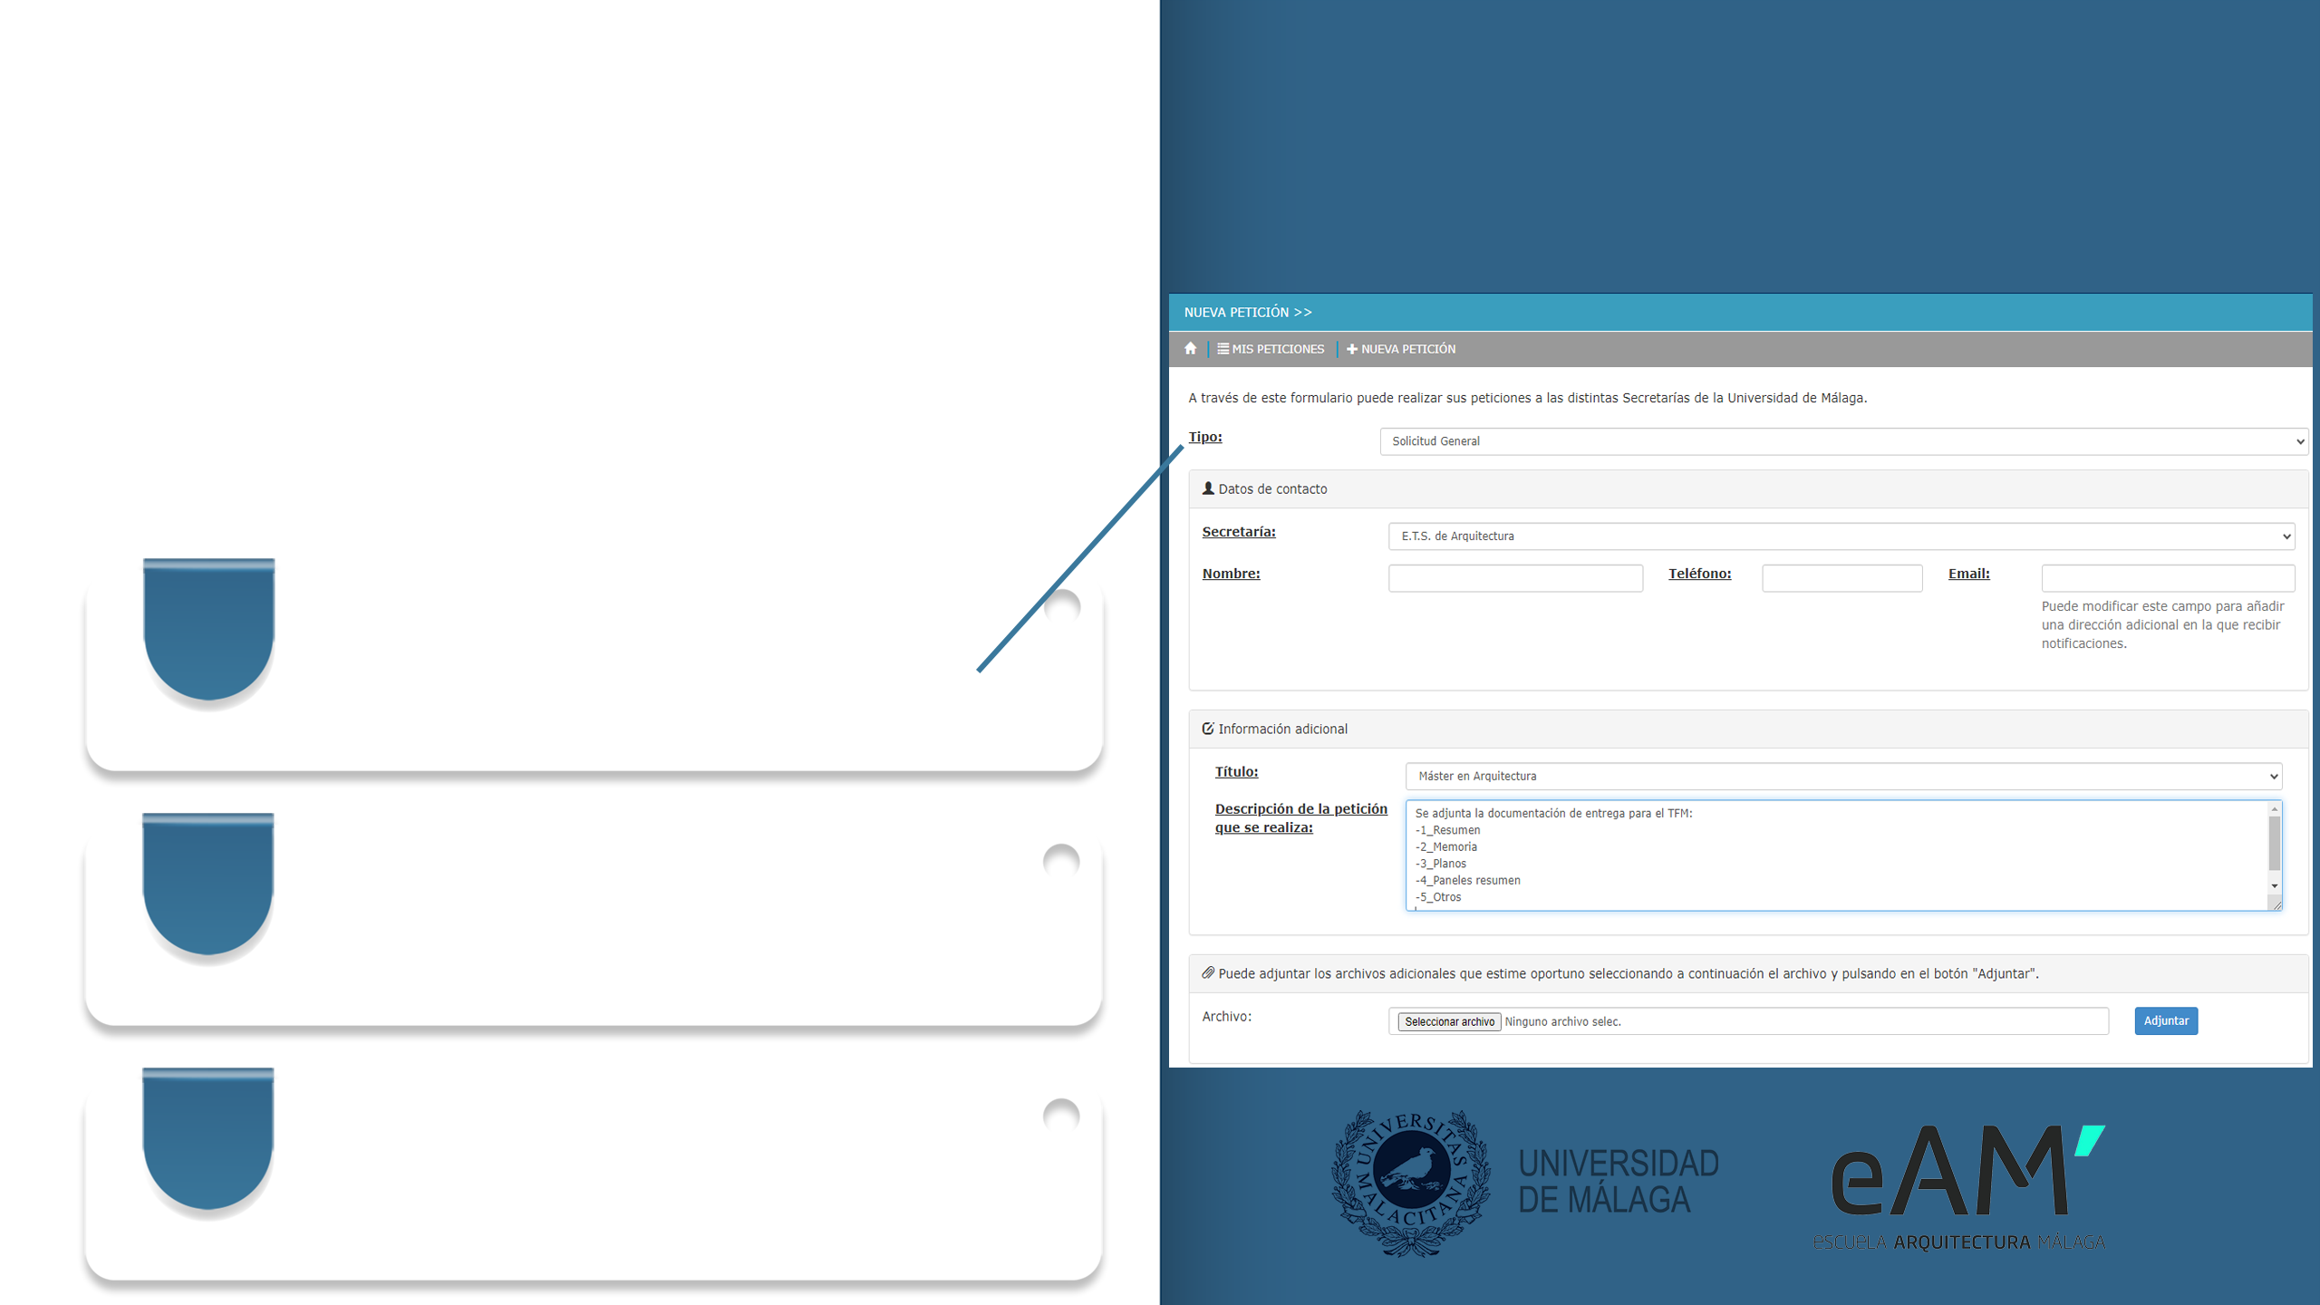
ENTREGA
Documentos administrativos
Los documentos deberán entregarse a través del gestor de peticiones de las Secretarías
https://gp.uma.es/secretarias/
5º
DATOS DE CONTACTO
Elegimos el tipo de solicitud: Solicitud General
Secretaria: E.T.S de Arquitectura
Completar: Nombre-Teléfono- Email
6º
INFORMACIÓN ADICIONAL
Título: Máster en Arquitectura
Descripción de la petición: Se adjunta la documentación de entrega del TFM, nombrando las partes.
7º
ADJUNTAR ARCHIVOS
Presentar solicitud

Slide 32
ENTREGA
Documentos
TFM
1
1º RESUMEN TFM
Nombre del directorio: 1_Resumen
Formato de archivo: *.doc, *.docx
Contenidos: Resumen del TFM de 500 palabras y de 5 a 6 palabras clave. Se escribirá en español y en inglés. Se entregará en formato “.doc o.docx” con la siguiente nomenclatura Apellido1 Apellido2_Nombre.docx
(el tamaño de la suma de todos los archivos será <1GB)

Slide 33
ENTREGA
Documentos
TFM
1
2
2º MEMORIA TFM
Nombre del directorio: 2_Memoria
Formato de archivo: .pdf
Contenidos: Memoria del proyecto en formato
(el tamaño de la suma de todos los archivos será <1GB)

Slide 34
ENTREGA
Documentos
TFM
1
2
3
3º PLANOS TFM
Nombre del directorio: 3_Memoria
Formato de archivo: .pdf
Contenidos: Planos numerados del Proyecto
(el tamaño de la suma de todos los archivos será <1GB)

Slide 35
ENTREGA
Documentos
TFM
1
2
3
4
4º PANELES RESUMEN TFM
Nombre del directorio: 4_Paneles resumen
Formato de archivo: .pdf
Contenidos: 3 Paneles – Resumen DIN A-1
(el tamaño de la suma de todos los archivos será <1GB)

Slide 36
ENTREGA
Documentos
TFM
1
2
3
4
5
5º DOCUMENTACIÓN ESPECIFICA DE TALLER
Este apartado será especifico de cada taller:
Taller 1: Maqueta del proyecto
Taller 2: Vídeo del proyecto
Taller 3: Planos de análisis/intervención a escala urbana
Taller 4: Prototipo construido y documentación-reportaje
(el tamaño de la suma de todos los archivos será <1GB)
(Esta documentación específica se llevará al Acto de Defensa)

Slide 37
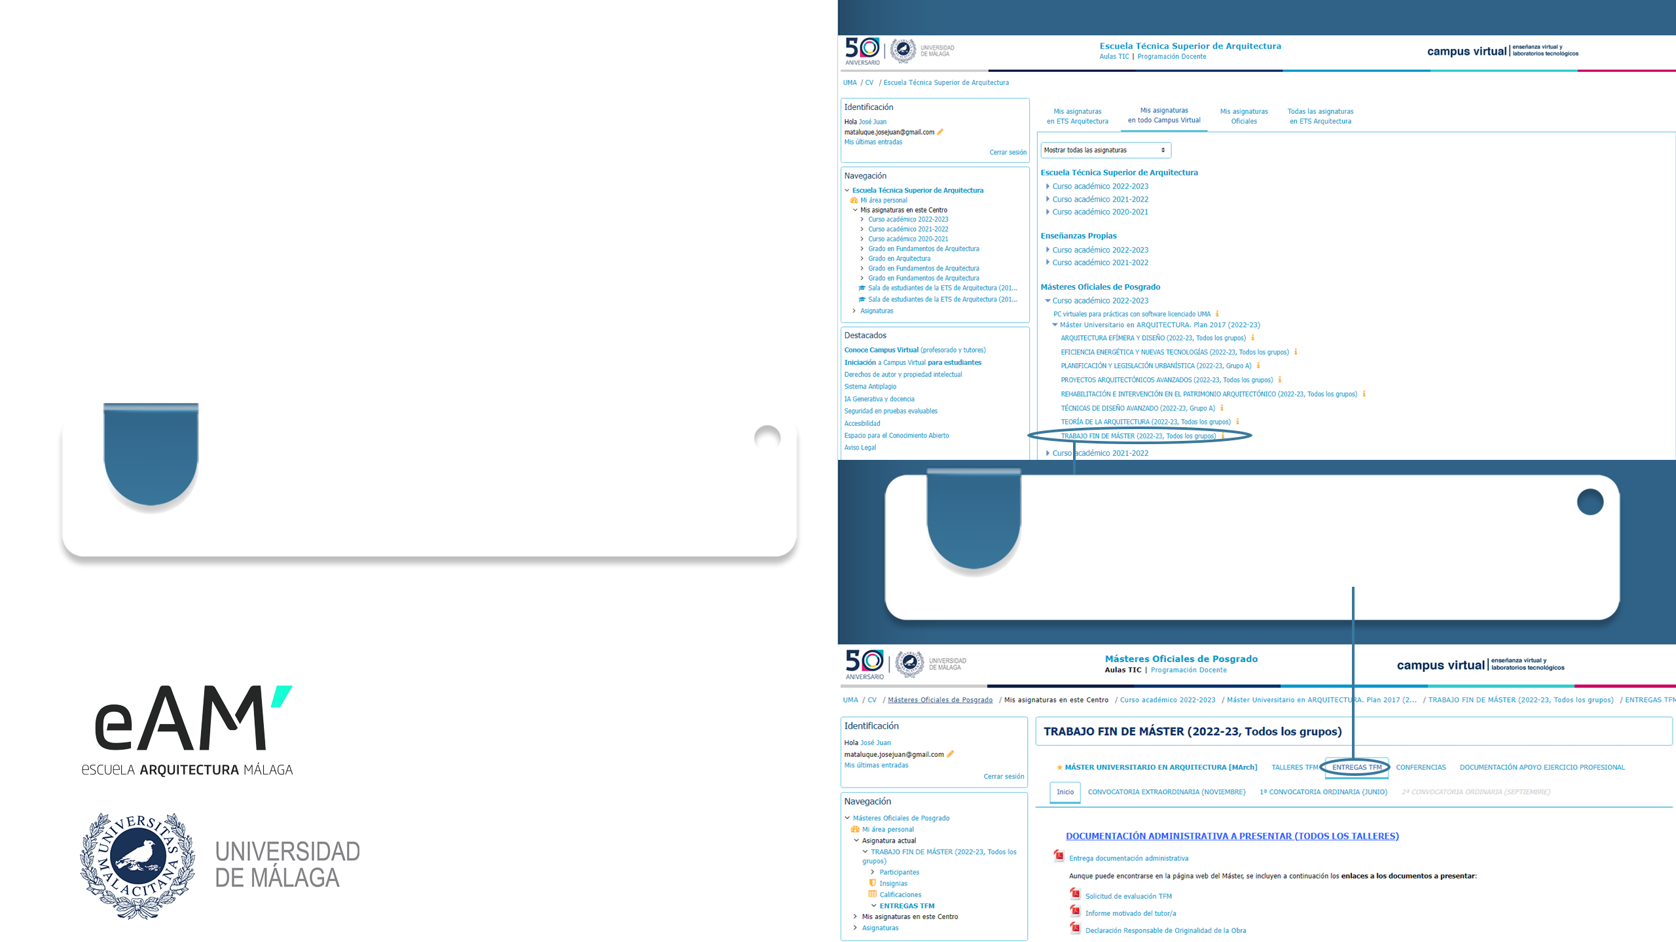
ENTREGA
Documentos TFM
Los documentos deberán entregarse a través del Campus Virtual.
1º
ENTRAR EN LA WEB DEL CAMPUS
https://arquitectura.cv.uma.es/
2º
PINCHAR EN TFM
Posteriormente ve al apartado Entregas TFM
Entrar en la convocatoria correspondiente

Slide 38
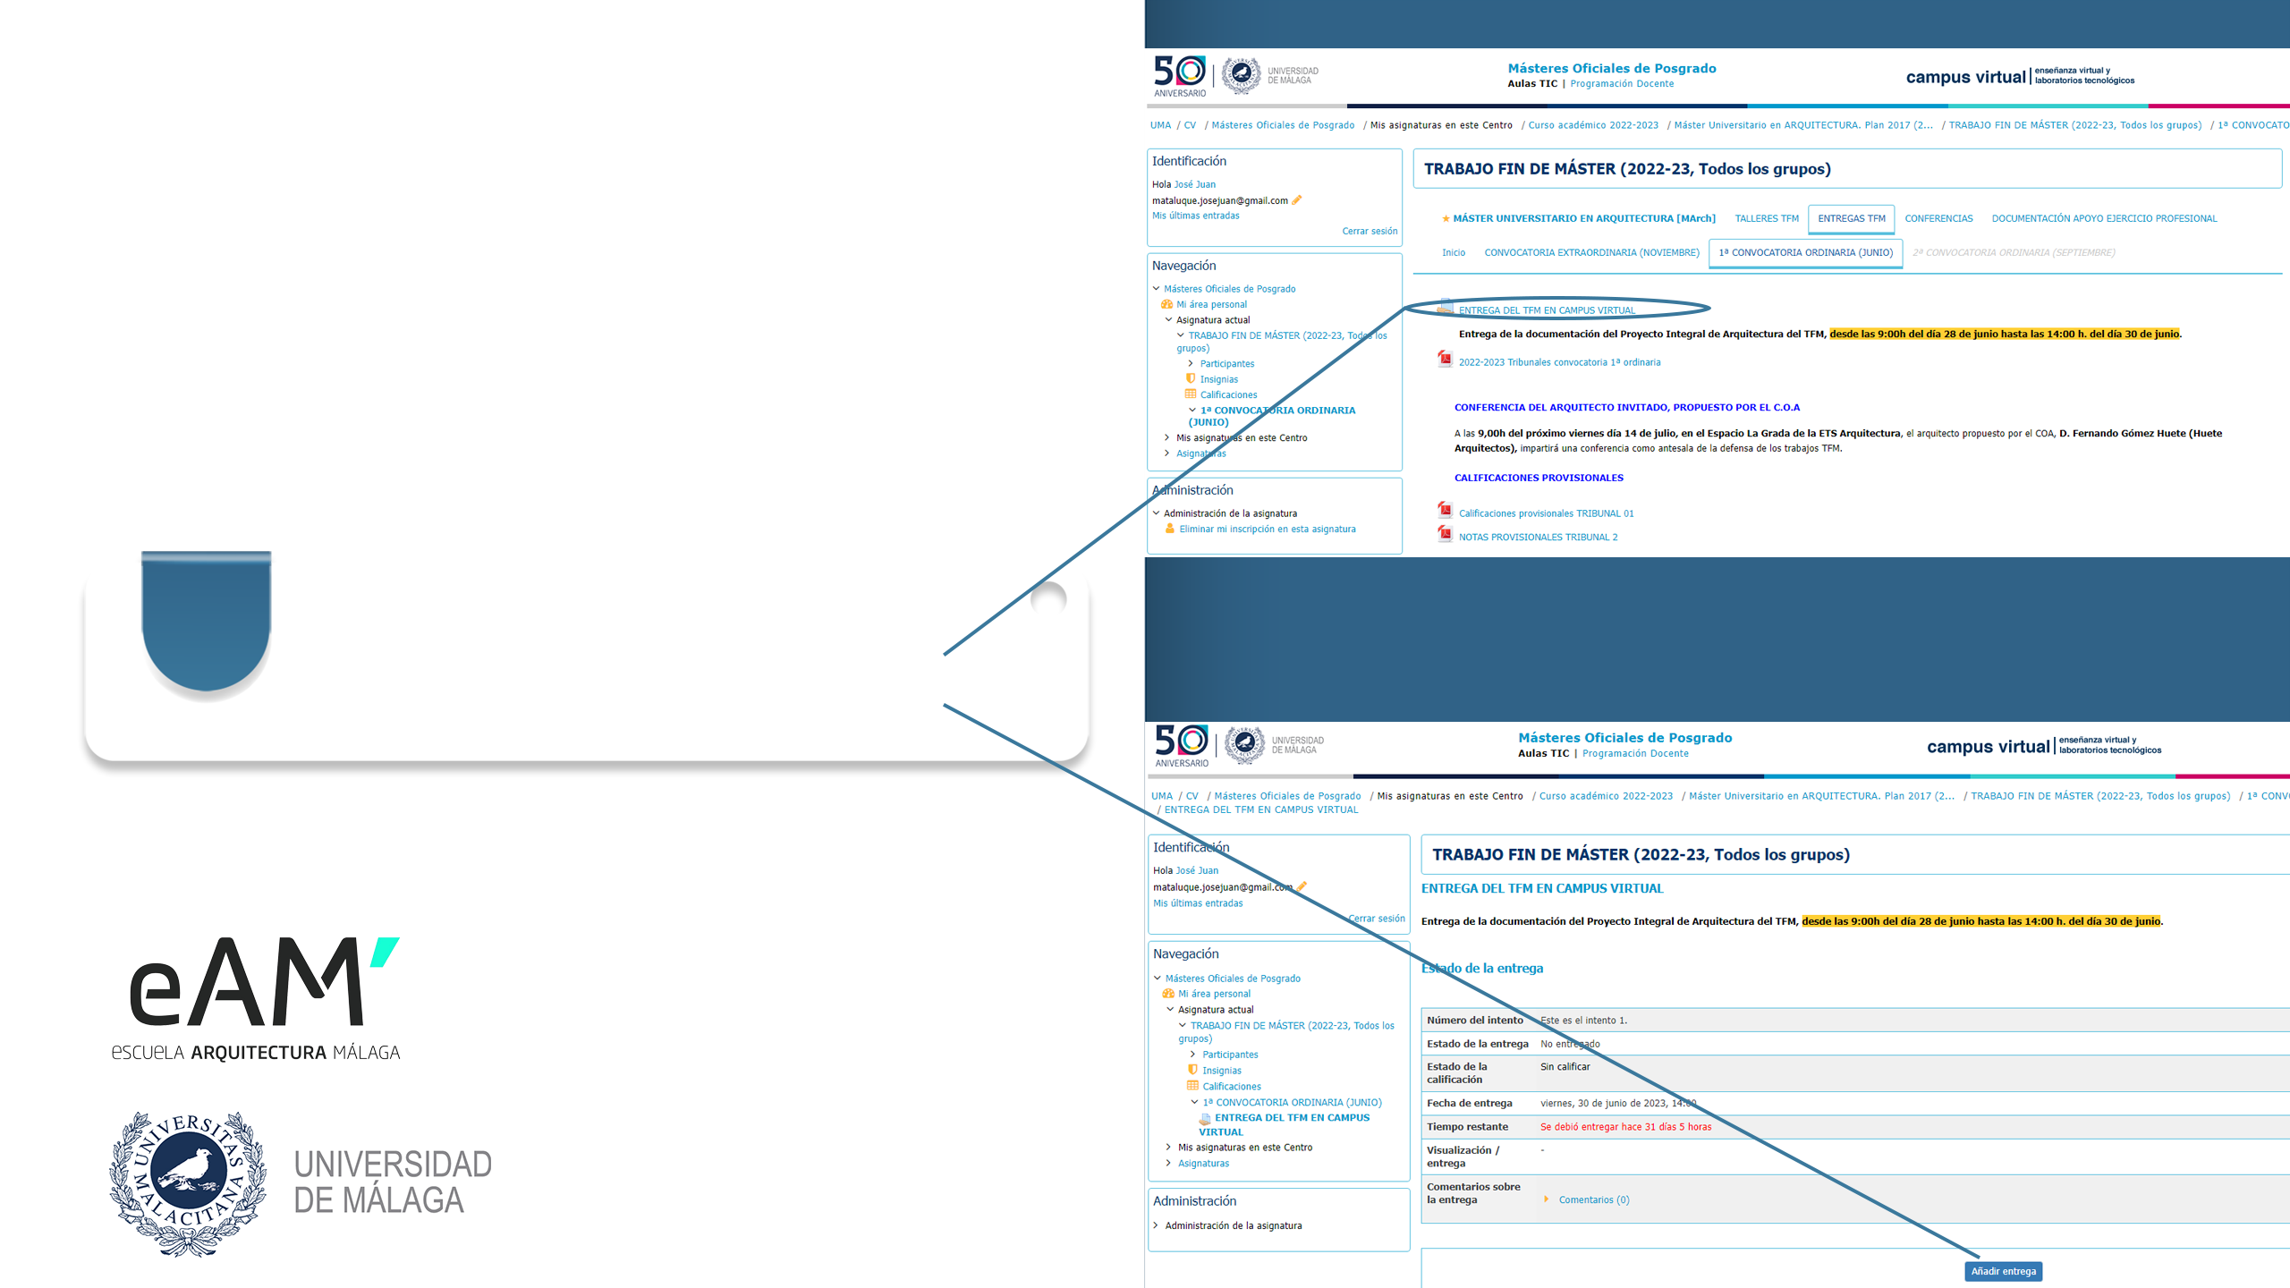
ENTREGA
Documentos TFM
Los documentos deberán entregarse a través del Campus Virtual.
3º
ELEGIR LA CONVOCATORIA
Pinchar en entrega del TFM campus virtual
Subir documentos

Slide 39
DEFENSA
TFM
Convocatoria
Extraordinaria
Reunión de la Comisión Académica del Máster para nombrar los tribunales de cada taller y acordar el horario de defensa
Revisión de calificaciones
Exposición y defensa de TFM

Slide 40
DEFENSA
TFM
1ª Convocatoria
Ordinaria
1
2
3
4
5
Reunión de la Comisión Académica del Máster para nombrar los tribunales de cada taller y acordar el horario de defensa
Revisión de calificaciones
Exposición y defensa de TFM

Slide 41
DEFENSA
TFM
2ª Convocatoria
Ordinaria
1
2
3
4
5
Reunión de la Comisión Académica del Máster para nombrar los tribunales de cada taller y acordar el horario de defensa
Revisión de calificaciones
Exposición y defensa de TFM

Slide 42
DEFENSA
TFM
El acto de defensa es individual y público.
En su primera fase, durante un tiempo máximo de 10 minutos, la persona que defiende realizará una presentación oral de su TFM.
La defensa podrá apoyarse en una presentación digital, además de en los paneles resumen del proyecto, que deberán llevarse impresos. Además, debe presentarse la evidencia de haber elaborado el contenido específico del taller TFM.
1
2
3
4
5
2º
En la segunda fase, cada integrante del tribunal intervendrá, del modo que considere oportuno, con comentarios en los que se realizará una evaluación de la calidad del trabajo.
3º
Terminada la defensa, el tribunal deliberará, en sesión privada, para otorgar la calificación al TFM, en función de los criterios e instrumentos de evaluación y calificación publicados.

